Slide 1
Формирование познавательных УУД на уроках биологии

Slide 2
Универсальные учебные действия
способность субъекта к саморазвитию и самосовершенствованию путем сознательного и активного присвоения нового социального опыта;
совокупность действий учащегося, обеспечивающих его культурную идентичность, социальную компетентность, толерантность, способность к самостоятельному усвоению новых знаний и умений, включая организацию этого процесса.

Slide 3
Личностные
Познавательные
Коммуникативные
Регулятивные
УУД

Slide 4
Познавательные УУД
Общеучебные компетенции
Логические компетенции
Постановка познавательных целей;
определение методов информационного поиска;
структурирование знаний;
работа с источником информации;
создание алгоритма деятельности
Анализ;
Синтез;
Установление причинно-следственных связей;
Обобщение, выводы

Slide 5
Задания для диагностики и формирования познавательных УУД
“найди отличия”;
“на что похоже?”;
поиск лишнего;
“лабиринты”;
“логические цепочки”;
хитроумные решения;
Игровая мозаика-
составление схем-опор, схематических моделей с выделением существенных характеристик объекта;
работа с таблицами, преобразование информации из одного вида в другой (таблицу в текст и др.)
составление и распознавание диаграмм;
работа со справочным материалом (словари, справочники, энциклопедии, ресурсы Интернета).

Slide 6
Формирование познавательных УУД на разных этапах урока
Мотивация учебной деятельности
Формулирование темы урока, постановка цели
Изучение нового материала
Контроль знаний
Рефлексия

Slide 7
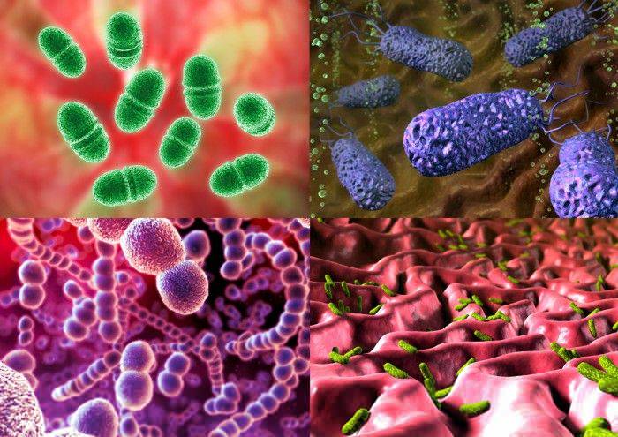
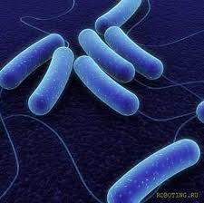
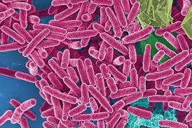
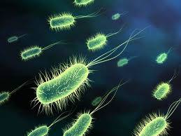
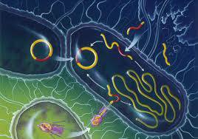
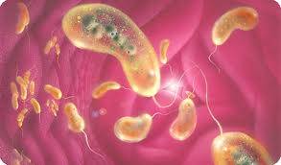

Slide 8
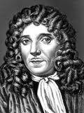
В 1676 году голландец Левенгук изучал, почему корни некоторых растений столь едки и остры на вкус. Чтобы понять это он клал корни на некоторое время в воду, а затем наблюдал под микроскопом капельку полученного настоя. В ней он увидел маленьких “зверушек”, которые сновали в воде и имели самые разные формы. Огромное множество таких необычайно быстро движущих “зверушек” он нашел и в зубном налете.

Slide 9
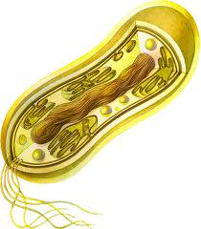
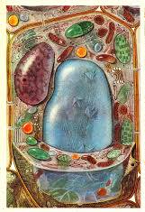

Slide 10
Формы бактериальных клеток
Кокки (шарик)
Диплококки (2 шарика)
Бациллы (палочки)
Вибрионы (в виде запятой)
Спириллы (спираль)
Стрептококки (цепочки)
Стафилококки (виноградная гроздь)

Slide 11
Закончи предложение
Бактерии называют микроорганизмами, потому что...
Бактерии, имеющие округлую форму называются...
Клетки, в которых отсутствует ядро...
Бактерии размножаются путем...
Бациллами называют бактерии, у которых...
Бактерии, способные образовывать органические вещества из неорганических...

Slide 12
А) автотрофы Б) гетеротрофы В) сапрофиты Г) паразиты Д) цианобактерии Е) аэробы Ж) анаэробы З) прокариоты И) эукариоты К) фотосинтез | 1) Организмы, в клетках которых отсутствует ядро 2) Бактерии, которым для дыхания необходим кислород 3) Организмы, в клетках которых отсутствует ядро 4) Бактерии и другие организмы, способные образовывать органические вещества из неорганических веществ 5) Бактерии, способные к фотосинтезу 6) Бактерии, которым не нужен кислород для жизнедеятельности. 7) Бактерии и другие организмы, которые потребляют готовые органические вещества 8) Бактерии и другие организмы, которые поглощают питательные вещества из мёртвого и разлагающегося органического материала. 9) Бактерии и другие организмы, которые поглощают органические вещества живых существ, нанося им вред 10) Процесс образования органических веществ из неорганических, который происходит с участием хлорофилла под влиянием солнечного света.

Slide 13
Рефлексия
1) А вы знаете, что сегодня на уроке я...
2) Больше всего мне понравилось...
3) Самым интересным сегодня на уроке было...
4) Самым сложным для меня сегодня было...
5) Сегодня на уроке я почувствовал
6) Сегодня я понял...
7) Сегодня я научился...
8) Сегодня я задумался....
9) Сегодняшний урок показал мне
10) На будущее мне надо иметь в виду

Slide 14
Спасибо за внимание!

